Slide 1
JAVA-DB연동 개인 프로젝트
도서관리 프로그램
신봉규

Slide 2
목 차
CONTENTS
1 순서도
2 DB 테이블 코드
3 JAVA코드
4 보완할 점

Slide 3
개요
조회
수정
소장 도서를 조건별로 조회하는 기능
도서 정보를 수정하는 기능
도서관리
추가
도서정보를 추가하는 기능
삭제
도서 정보를 삭제하는 기능

Slide 4
Part 01
순서도 작성

Slide 5
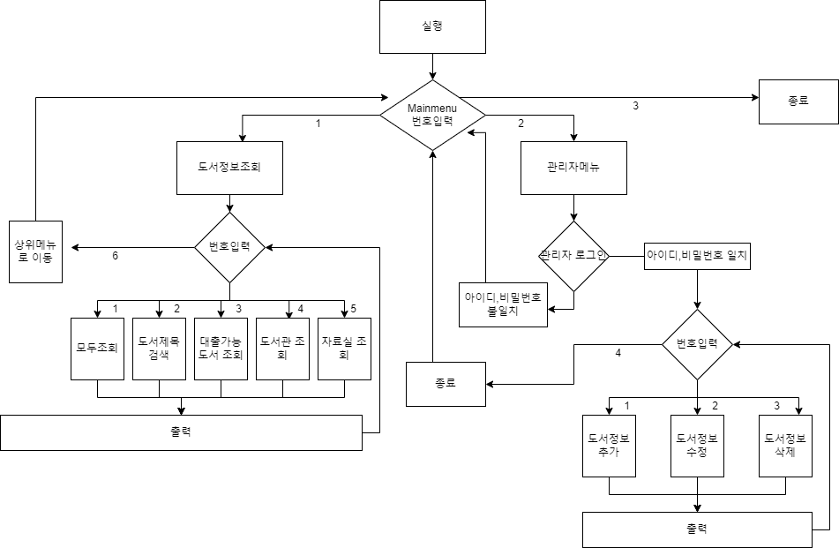
순서도

Slide 6
Part 02
DB 테이블 코드

Slide 7
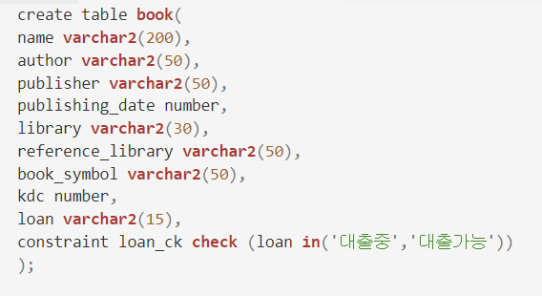
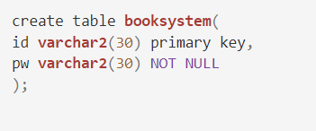
DB 테이블 코드

Slide 8
Part 03
JAVA코드

Slide 9
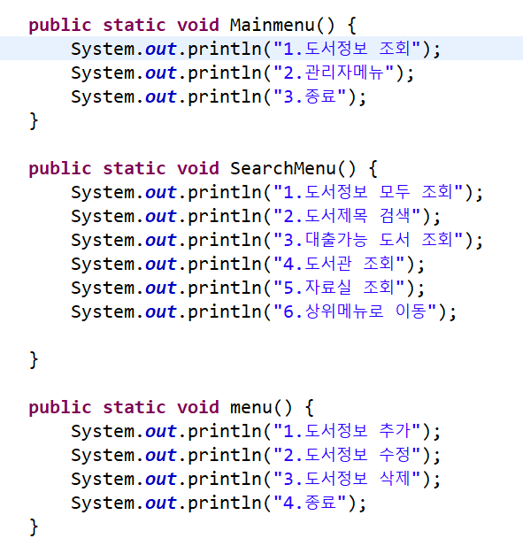
메인 메뉴

Slide 10
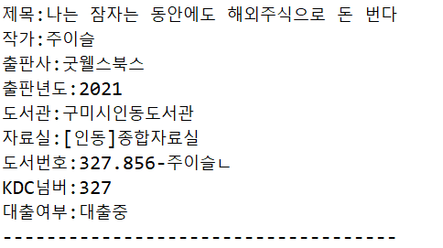
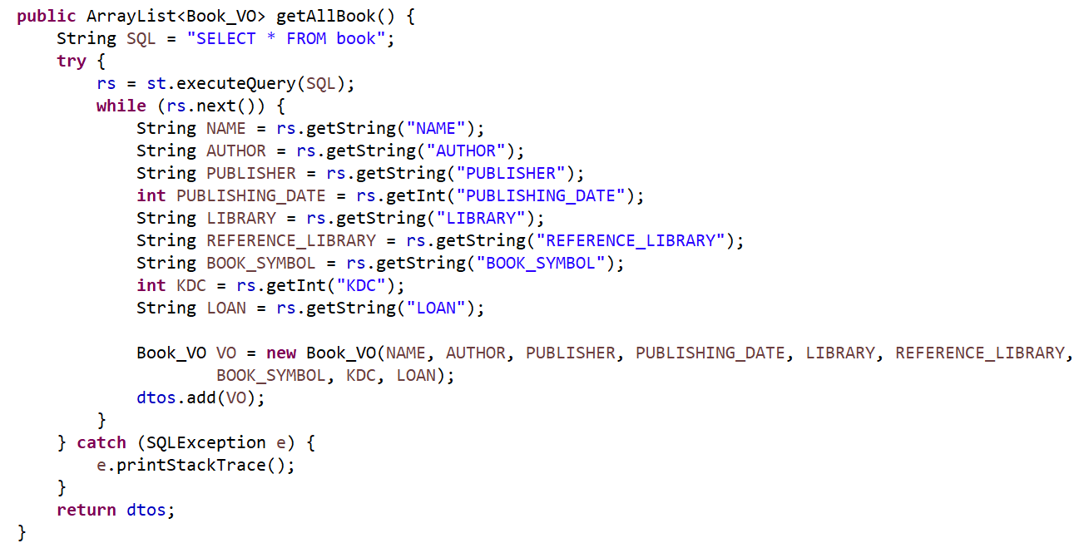
모두검색

Slide 11
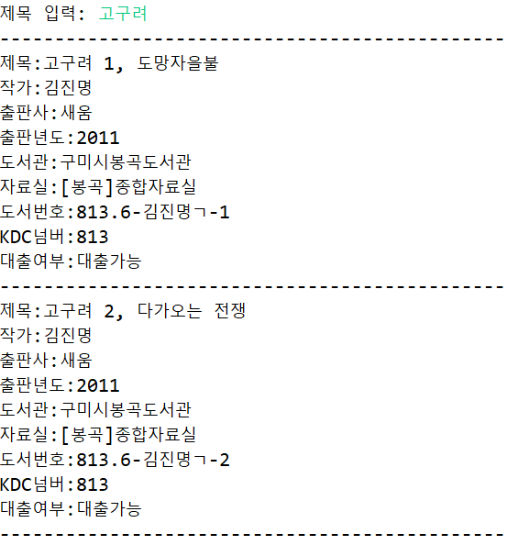
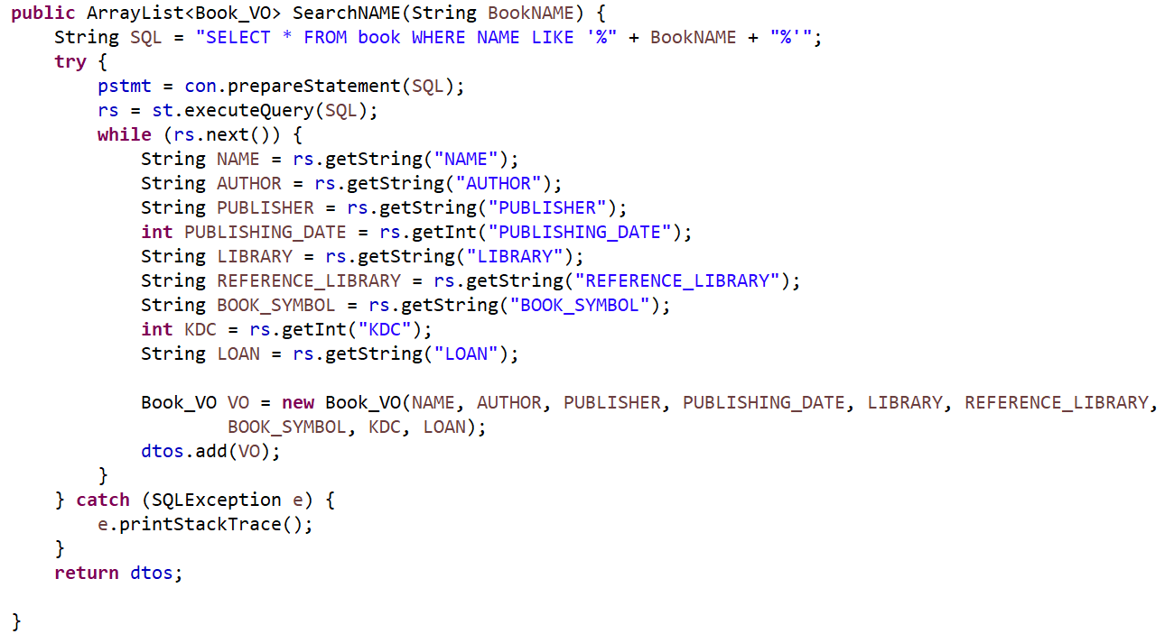
제목검색

Slide 12
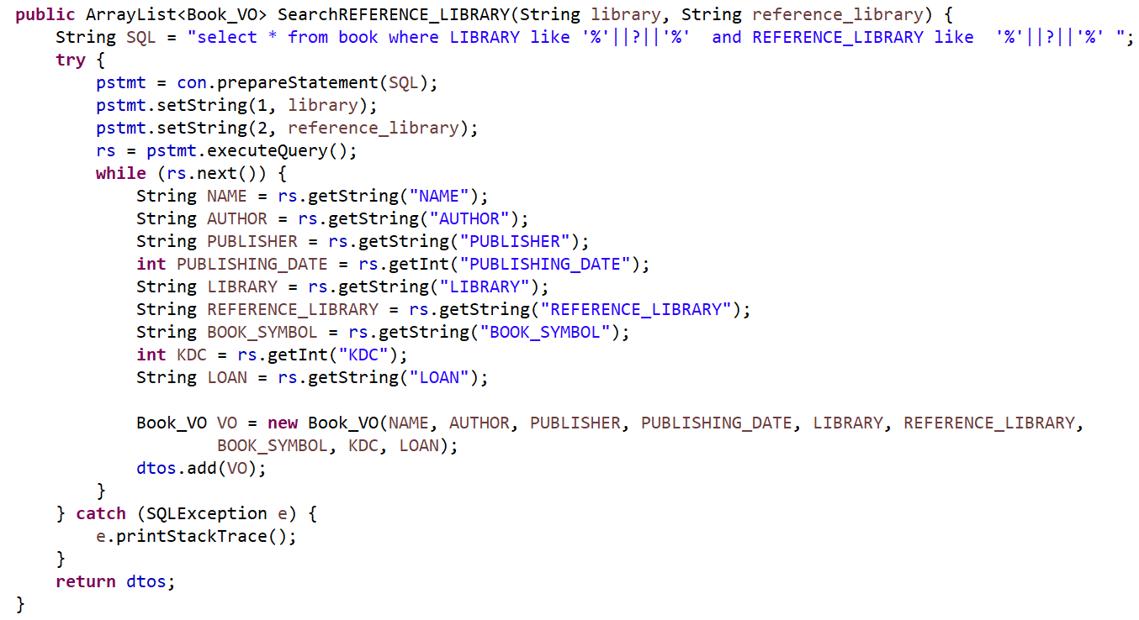
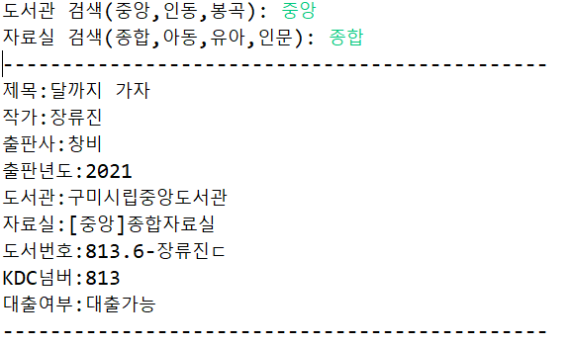
자료실조회
오라클의 문자열 연결 연산자 ||

Slide 13
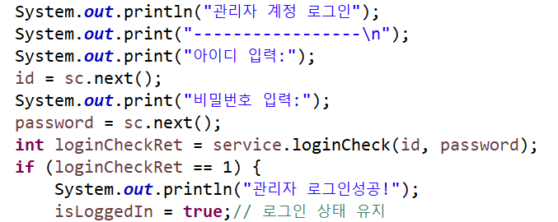
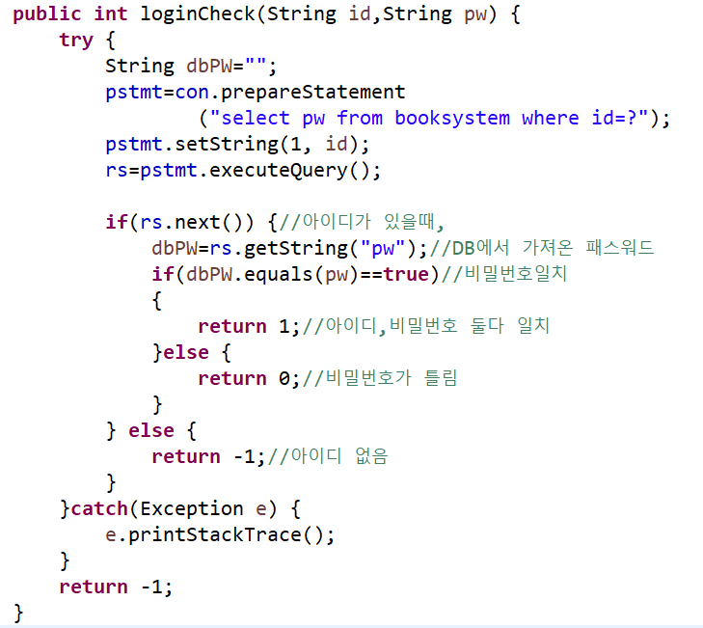
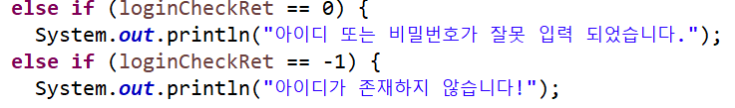
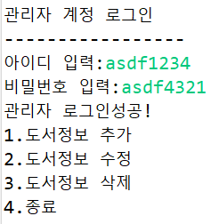
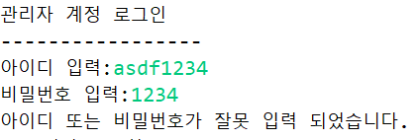
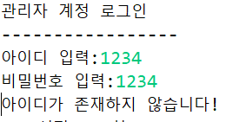
관리자 로그인

Slide 14
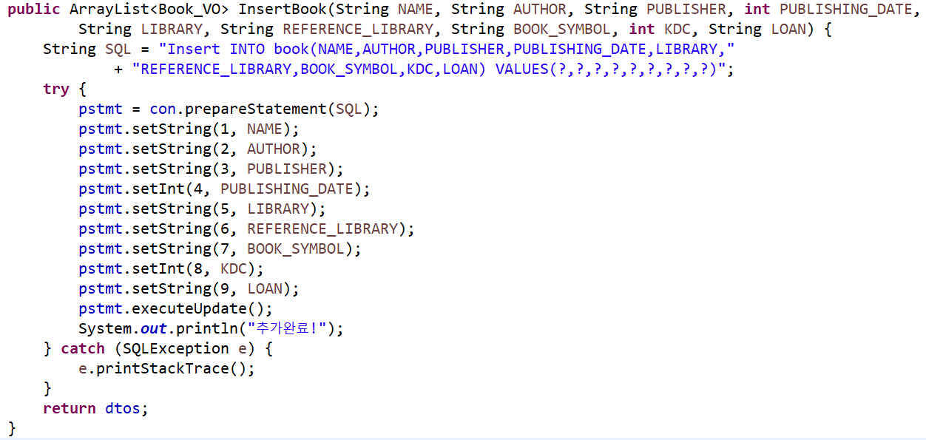
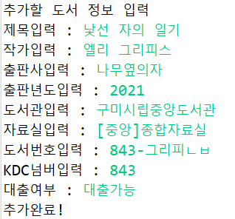
도서정보 추가

Slide 15
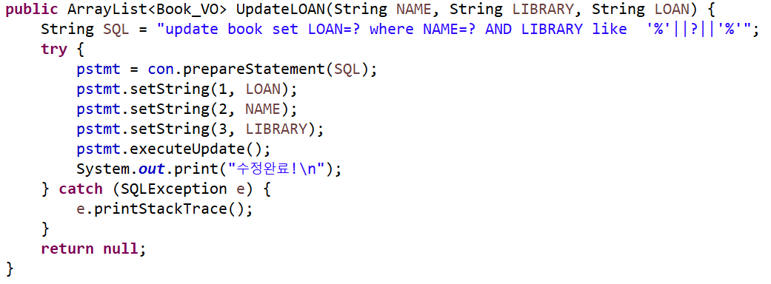
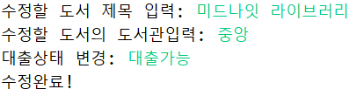
도서정보 수정

Slide 16
Part 04
보완할 점

Slide 17

보완할 점
로그인 기능
도서관별로 관리자 아이디를 추가하고 해당 도서관의 자료만 수정,추가,삭제 가능하도록 변경
도서수정
제목,작가,출판사 등도 수정할 수 있게 추가 도서관별로 관리자 아이디 연결하여 도서 번호만으로 대출 상태를 변경할 수 있게 보완

Slide 18
대단히 감사합니다
신봉규

